Slide 1

TFU2 · ANÁLISIS Y DISEÑO DE APLICACIONES II
Tácticas de
arquitectura
Disponibilidad y seguridad sobre una API REST real
PET-CORE
Constanza Blanco · Manuel Cabrera
Diego de Oliveira · Martin Mujica
Notes:
Tiempo sugerido: 30 segundos. Presentar al equipo y anticipar que se demostrarán cuatro tácticas con comportamiento observable.
[Sources]
- Consigna TFU2 provista por la cátedra.
- C:/Proyecto_Clínica_Veterinaria/README.md
- C:/Proyecto_Clínica_Veterinaria/compose.yaml
- Código y scripts de demostración del repositorio local.

Slide 2
CONTEXTO
Pet-Core expone procesos que no pueden fallar en silencio
Una API REST para la gestión de una clínica veterinaria
Procesos críticos
Reserva de turnos
Agenda e historial clínico
La funcionalidad da un contexto real para observar decisiones de arquitectura.
Tres identidades, permisos diferentes
Cliente · Veterinario · Administrador
Pet-Core
La identidad y el rol determinan qué información puede consultarse.
02
Notes:
Tiempo sugerido: 55 segundos. Explicar el dominio solo lo necesario: procesos críticos y separación de roles.
[Sources]
- Consigna TFU2 provista por la cátedra.
- C:/Proyecto_Clínica_Veterinaria/README.md
- C:/Proyecto_Clínica_Veterinaria/compose.yaml
- Código y scripts de demostración del repositorio local.

Slide 3
REQUERIMIENTOS
Los requerimientos exigen continuidad y control de acceso
Cada táctica responde a un riesgo concreto.
01
Servicio disponible
Los turnos deben poder reservarse aun cuando una instancia de la API falle.
02
Recuperación breve
Las fallas transitorias de conexión no deberían interrumpir una operación válida.
03
Identidad comprobada
Los recursos protegidos deben rechazar actores que no hayan iniciado sesión.
04
Permisos por rol
Un actor autenticado solo puede ejecutar acciones autorizadas para su rol.
03
Notes:
Tiempo sugerido: 1 minuto. Formular cada requisito como riesgo y resultado esperado, sin entrar todavía en implementación.
[Sources]
- Consigna TFU2 provista por la cátedra.
- C:/Proyecto_Clínica_Veterinaria/README.md
- C:/Proyecto_Clínica_Veterinaria/compose.yaml
- Código y scripts de demostración del repositorio local.

Slide 4
TÁCTICAS ELEGIDAS
Cuatro tácticas cubren dos atributos de calidad
DISPONIBILIDAD
SEGURIDAD · RESISTIR ATAQUES
Replicación
Autenticar actores
Dos instancias ejecutan la misma API; si una cae, la otra mantiene el servicio.
Correo y contraseña válidos permiten emitir un token JWT.
Reintentos
Autorizar actores
Una operación fallida se repite con espera y un límite explícito.
El rol del token determina si una operación está permitida.
04
Notes:
Tiempo sugerido: 1 minuto. Diferenciar claramente disponibilidad de seguridad y nombrar las cuatro tácticas seleccionadas.
[Sources]
- Consigna TFU2 provista por la cátedra.
- C:/Proyecto_Clínica_Veterinaria/README.md
- C:/Proyecto_Clínica_Veterinaria/compose.yaml
- Código y scripts de demostración del repositorio local.

Slide 5
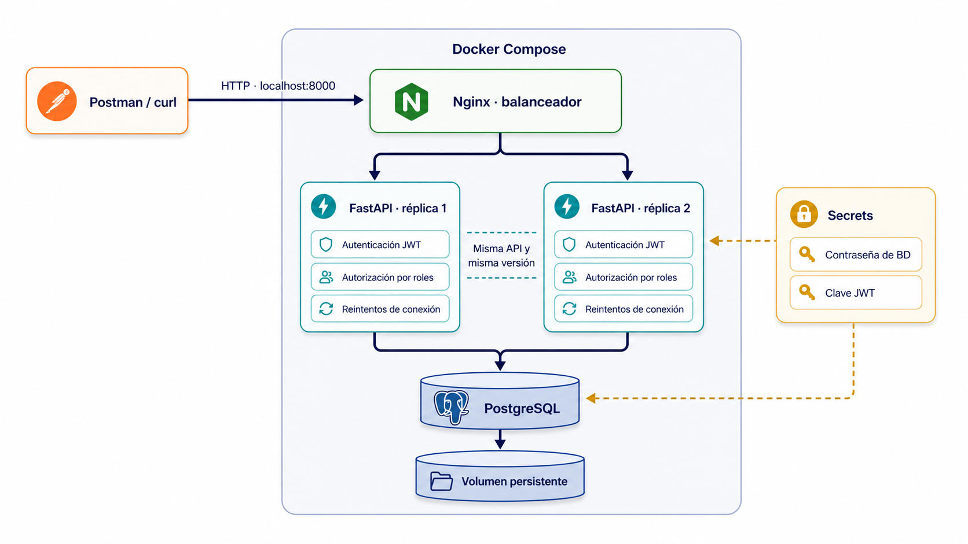
ARQUITECTURA
La arquitectura vuelve observables las cuatro tácticas
05
Notes:
Tiempo sugerido: 1 minuto 30 segundos. Recorrer Postman, Nginx, dos réplicas, seguridad/reintentos dentro de la API, PostgreSQL, volumen y secretos. Aclarar que no hay frontend en la demo.
[Sources]
- Consigna TFU2 provista por la cátedra.
- C:/Proyecto_Clínica_Veterinaria/README.md
- C:/Proyecto_Clínica_Veterinaria/compose.yaml
- Código y scripts de demostración del repositorio local.

Slide 6
CÓMO ACTÚAN
Las tácticas se aplican en distintos momentos del pedido
Postman
→
Nginx
→
FastAPI
→
JWT + rol
→
PostgreSQL
Replicación
Autenticación
Autorización
Reintentos
Nginx elige una réplica disponible.
FastAPI comprueba la identidad y valida el JWT.
El rol habilita o rechaza la operación.
La conexión a datos se repite ante una falla transitoria.
06
Notes:
Tiempo sugerido: 1 minuto 15 segundos. Mostrar que no son cuatro demos aisladas: las tácticas forman parte de un mismo recorrido.
[Sources]
- Consigna TFU2 provista por la cátedra.
- C:/Proyecto_Clínica_Veterinaria/README.md
- C:/Proyecto_Clínica_Veterinaria/compose.yaml
- Código y scripts de demostración del repositorio local.

Slide 7
DEMOSTRACIÓN EN VIVO
De la decisión
a la evidencia
1 Autenticación
2 Autorización
3 Replicación
4 Reintentos
Postman + terminal · 7 minutos
Notes:
Tiempo sugerido: 15 segundos. Abrir Postman y terminal. Las cuatro demostraciones ocupan aproximadamente siete minutos.
[Sources]
- Consigna TFU2 provista por la cátedra.
- C:/Proyecto_Clínica_Veterinaria/README.md
- C:/Proyecto_Clínica_Veterinaria/compose.yaml
- Código y scripts de demostración del repositorio local.

Slide 8
DEMO 1 · AUTENTICACIÓN
Sin identidad no hay acceso; con JWT, el recurso responde
SIN TOKEN
LOGIN + JWT
GET /demo/instancia
POST /auth/login
GET /demo/instancia
401
Unauthorized
200
OK
Evidencia: el mismo endpoint cambia su respuesta cuando se presenta una identidad válida.
08
Notes:
Demo: 1 minuto 15 segundos. Ejecutar en Seguridad_Collection las peticiones sin token, login y acceso con token. Mostrar 401 y luego 200.
[Sources]
- Consigna TFU2 provista por la cátedra.
- C:/Proyecto_Clínica_Veterinaria/README.md
- C:/Proyecto_Clínica_Veterinaria/compose.yaml
- Código y scripts de demostración del repositorio local.

Slide 9
DEMO 2 · AUTORIZACIÓN
Un JWT válido no concede todos los permisos
GET /agenda
TOKEN DE CLIENTE
TOKEN DE VETERINARIO
403
200
Forbidden
OK
Evidencia: ambos actores están autenticados; el rol determina el resultado.
09
Notes:
Demo: 1 minuto 15 segundos. Iniciar sesión como cliente y luego como veterinario. Explicar que 403 significa identidad válida sin permiso suficiente.
[Sources]
- Consigna TFU2 provista por la cátedra.
- C:/Proyecto_Clínica_Veterinaria/README.md
- C:/Proyecto_Clínica_Veterinaria/compose.yaml
- Código y scripts de demostración del repositorio local.

Slide 10
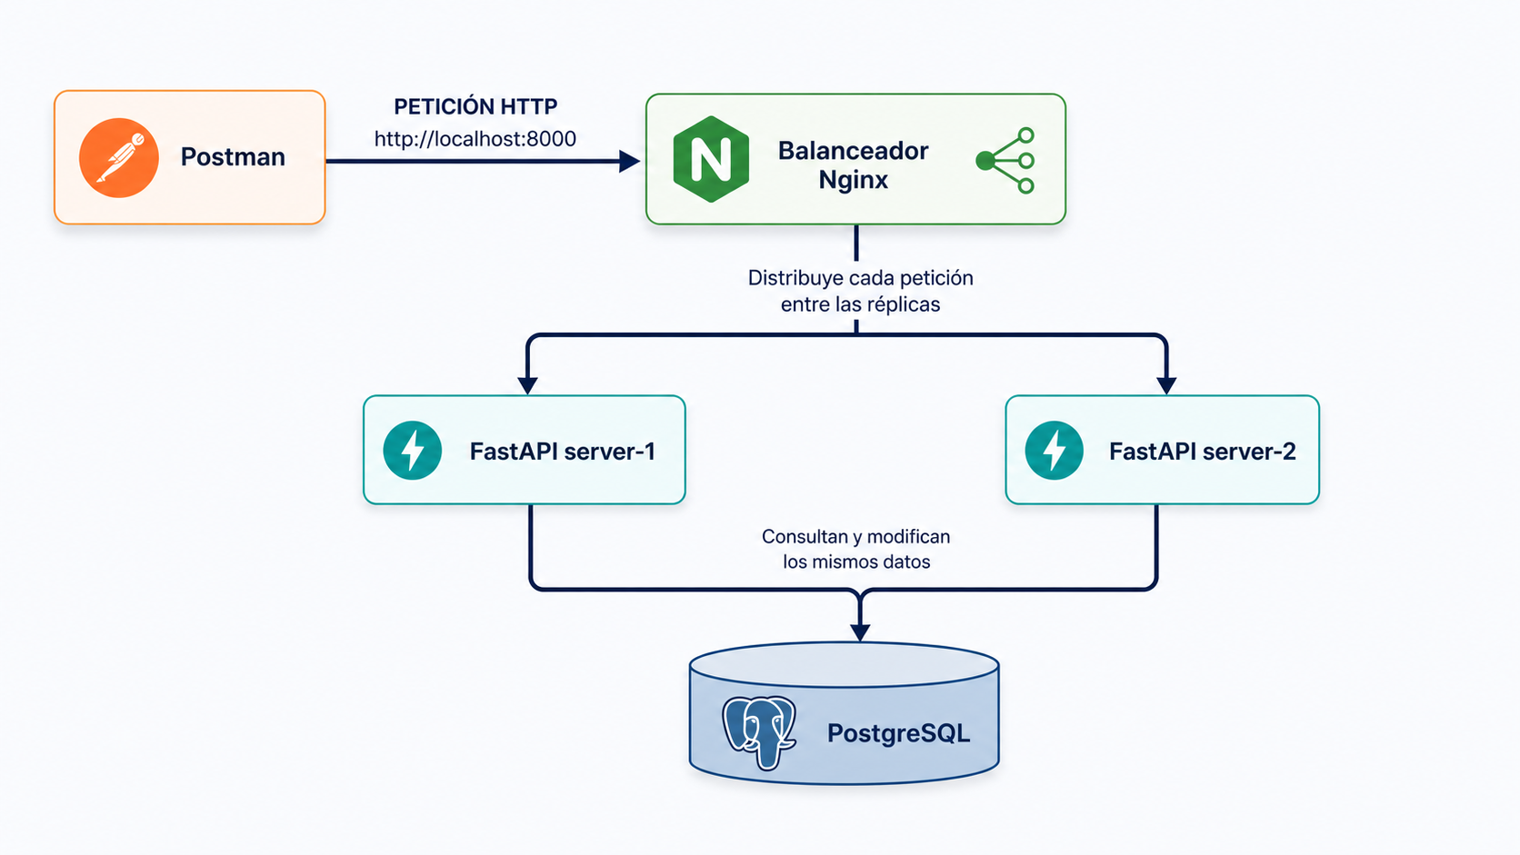
DEMO 3 · REPLICACIÓN
Una réplica cae y la API continúa respondiendo
EVIDENCIA EN VIVO
1
Dos identificadores alternan
2
Se detiene server-1
3
La respuesta sigue en 200
Nginx conserva una única URL para el cliente.
10
Notes:
Demo: 2 minutos 15 segundos. Ejecutar varias veces Identificar instancia, detener una réplica y repetir. Mostrar continuidad desde la instancia restante.
[Sources]
- Consigna TFU2 provista por la cátedra.
- C:/Proyecto_Clínica_Veterinaria/README.md
- C:/Proyecto_Clínica_Veterinaria/compose.yaml
- Código y scripts de demostración del repositorio local.

Slide 11
DEMO 4 · REINTENTOS
Dos fallas transitorias se recuperan dentro de la misma operación
01
02
03
04
Simular
→
Intento 1
→
Intento 2
→
Intento 3
2 fallas
+ 0,5 s
+ 1 s
200 OK
Resultado observable: intentos_usados = 3 · duración aproximada = 1,5 s · exitoso = true
11
Notes:
Demo: 2 minutos 15 segundos. Dejar una réplica, simular dos fallas, ejecutar GET /mascotas y consultar el último intento. Mostrar tres intentos y resultado exitoso.
[Sources]
- Consigna TFU2 provista por la cátedra.
- C:/Proyecto_Clínica_Veterinaria/README.md
- C:/Proyecto_Clínica_Veterinaria/compose.yaml
- Código y scripts de demostración del repositorio local.

Slide 12
CONCLUSIÓN
El resultado es observable, pero el alcance tiene límites
Lo que demostramos
Límite reconocido
• Continuidad ante la caída de una API
• Recuperación ante fallas transitorias
• Identidad mediante JWT
• Permisos según rol
La API está replicada; PostgreSQL sigue siendo una única instancia.
La demo prueba continuidad de la capa de aplicación, no alta disponibilidad total.
Las tácticas se notan menos cuando funcionan bien.
12
Notes:
Tiempo sugerido: 1 minuto. Cerrar con los cuatro resultados y reconocer explícitamente que PostgreSQL no está replicado. Abrir preguntas.
[Sources]
- Consigna TFU2 provista por la cátedra.
- C:/Proyecto_Clínica_Veterinaria/README.md
- C:/Proyecto_Clínica_Veterinaria/compose.yaml
- Código y scripts de demostración del repositorio local.

